Slide 1


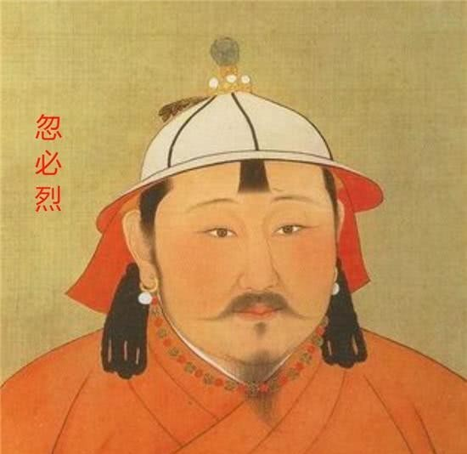
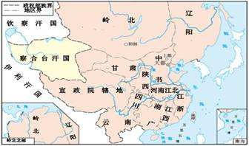
第二单元 辽宋夏金元时期：民族关系发展和社会变化
第11课 元朝的统治

Slide 2
元朝是我国历史上第一个由少数民族贵族为主建立的全国性的统一王朝。

Slide 3
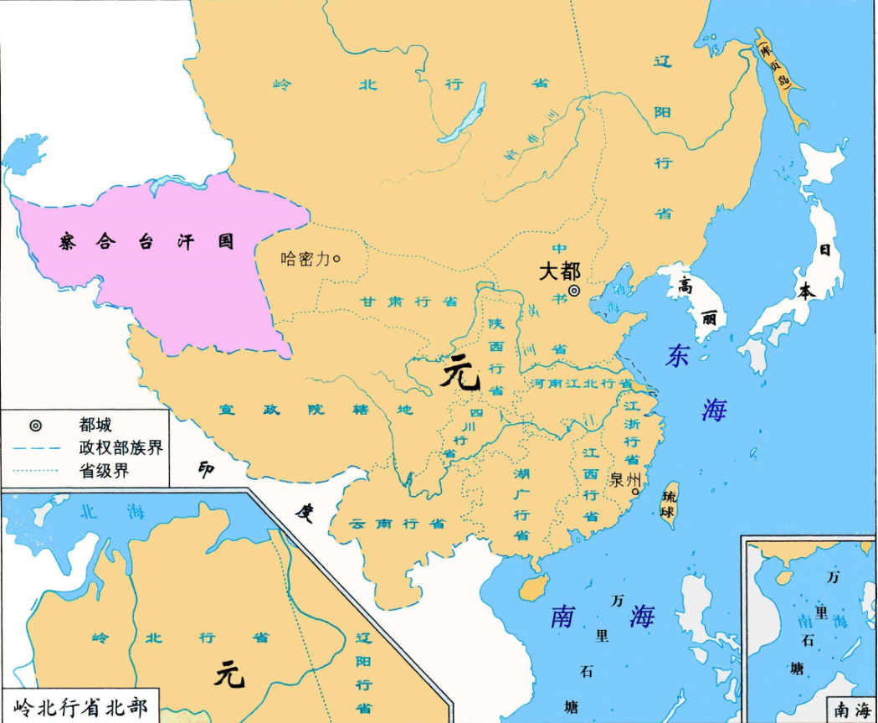
元朝是我国历史上第一个由少数民族贵族为主建立的全国性统一王朝。
元朝的版图是我国历史上最大的。
超越汉朝和唐朝

Slide 4
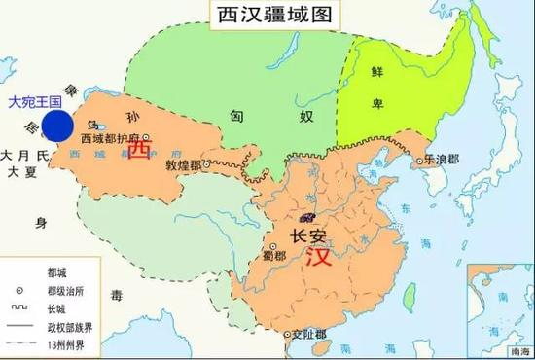
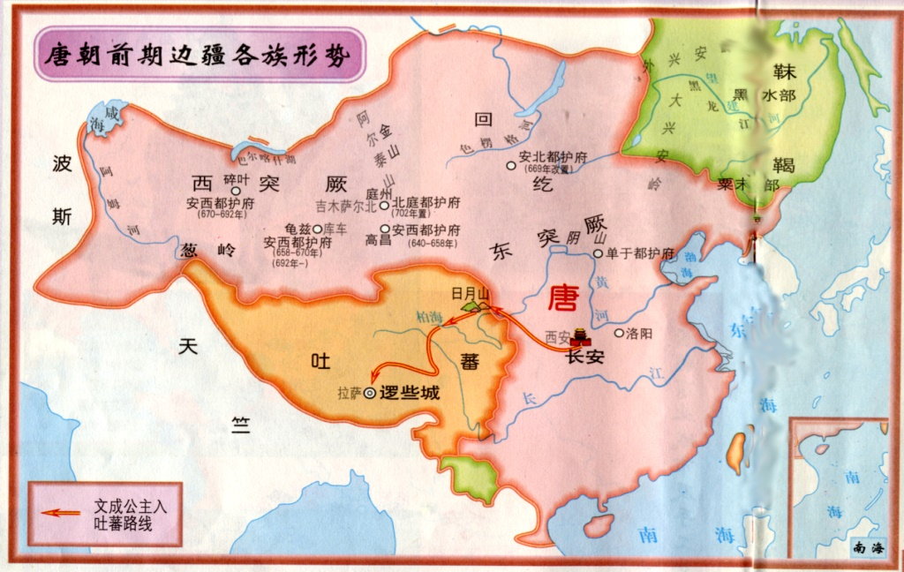
比一比：汉唐时期疆域与元朝疆域有什么拓展？
今天的新疆、西藏、云南，东北地区，台湾及南海诸岛，都在元朝统治范围之内。

Slide 5
元朝民族交融的表现 abc
a.元朝时，各族大量迁入中原和江南，同汉族杂居相处。
b.原先进入黄河流域的契丹、女真等族已通汉族没有区别。
c.来自波斯、阿拉伯的人同汉、蒙、畏兀尔
等族杂居通婚交融，开始形成新民族“回族”
评价：元朝大规模人口流动，促进了各族经济文化发展和交融。p52

Slide 6

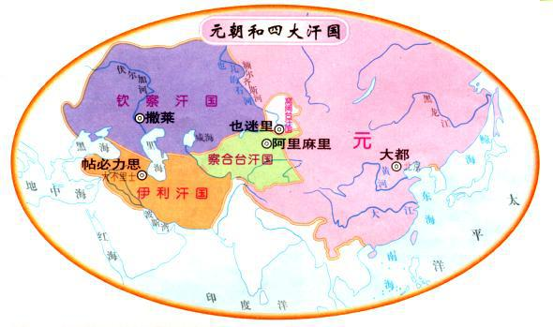
？

Slide 7
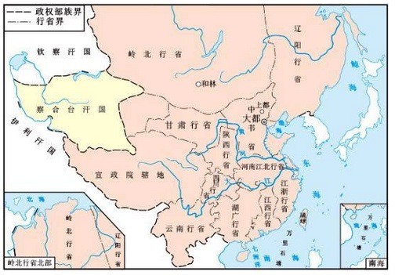
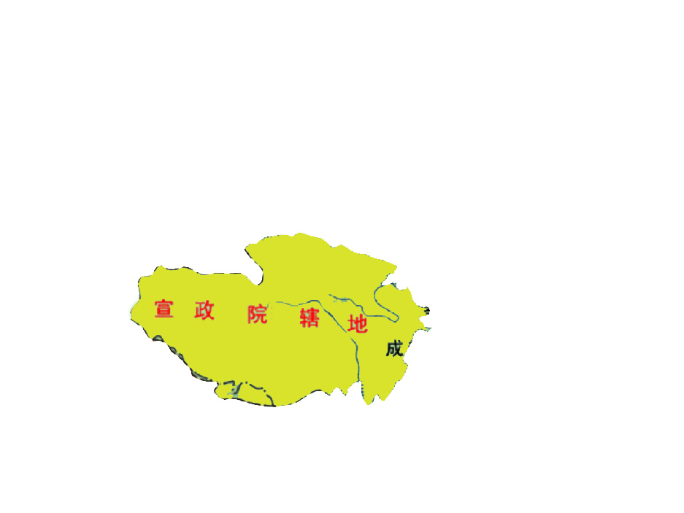
？
？
？
？
？
？
？

Slide 8
A.在汉族知识分子帮助下，确立君主专制中央集权制度。abcd
a.在中央，由中书省掌管全国行政事务，下设六部。b.设枢密院负责全国军事事务； c.设御史台负责监察事务。
d.在地方，建立行省制度，影响深远。
*“腹里”：山东、山西、河北。直属中书省
*设置10个行省，行省之下设路府州县

Slide 9
中书省
行政事务
元朝君主专制中央集权
中央
吏
部
户
部
礼
部
兵
部
刑
部
工
部
枢密院
军事事务
皇帝
御史台
监察事务
腹里
山东山西河北
行省
制度
地方
行中书省
10个行省

Slide 10
元朝对边疆地区的管辖
因地制宜设置管理机构
北方：
东北：
东南：
西北：
西南：
岭北行省
辽阳行省
澎湖巡检司
北庭都元帅府
宣政院辖地\云南行省
1247年吐蕃归附蒙古，元朝在西藏设驿站。元朝建立后，设立宣慰使司都元帅府，由宣政院直接统辖。征收赋税，驻扎军队，实行有效管理。中央政府正式对西藏行使行政管辖。西藏是中国不可分割的一部分。p53

Slide 11
钦察汗国
辽阳行省
岭 北 行 省
察合台汗国
伊利汗国
中书省
甘 肃 行 省
陕西行省
河南江北行省
宣政院辖地
河南江北行省
江浙行省
四川行省
江浙行省
江西行省
湖广行省

Slide 12
元朝实行“四等人制”民族歧视政策
元朝统治者为维护对汉族和其他少数民族的统治，将全国居民分为蒙古人、色目人、汉人、南人四个等级。
“蒙古人”为第一等级，享有各种特权。
“色目人”是指党项人、畏兀儿人及其以西诸族出身的人们。
“汉 人”指淮河以北原金朝境内的各族人民，以及四川、云南两省的人；除汉族外，还有女真人、契丹人。
“南 人”大体是指原南宋统治下的汉族人。
四等人在政治、经济、法律上是不平等的。这种民族歧视政策，引发社会动荡，成为元朝灭亡的重要原因之一。

Slide 13
1.中国历史上第一个由少数民族建立的统一王朝是（ ）
A．唐朝 B．宋朝 C．元朝 D．明朝
2.元朝增设的专门负责对全国佛教事务和藏族管理，同时也负责管理西藏事务的机构是（ ）
A中书省 B行中书省 C宣政院 D澎湖巡检司
C
C
3.元朝全国最高行政机构是（ ）
A 中书省 B 行省 C 澎湖巡检司 D 宣政院
4.元朝是我国历史上的重要朝代，下列哪一项不属于进步性的表现（ ）
A、实现了国家的统一 B、加强了民族融合
C、推行行省制度 D、实行民族分化政策
A
D

Slide 14
5.元朝开始实行的行省制度，人为地造成犬牙交错和以北制南的局面，从而使行省官失去了割据称雄的地理条件，这一举措（ ）
A 有力加强中央集权 B 促进了边疆经济发展
C 改变了南北经济格局 D抑制了民族融合趋势
6.现在的广州在元朝时期归属于（ ）行省。
A.岭北行省 B.岭南行省 C.江西行省 D.湖广行省
A
C

Slide 15
6.习近平强调“要加强对权力运行的制约和监督，把权力关进政策笼子里。”在下列中国古代官职中，能够体现元朝“对权力运行制约和监督”的是（ ）
A 通判 B 御史台 C 刺史 D 监察御史
7.为了加强对台湾地区的管辖，我国早在元朝时期设立了（ ）
A 宣政院 B 澎湖巡检司 C 台湾府 D 台湾行省
B
B

Slide 16
材料二观察右图：元朝疆域辽阔
（2）为实现对全国的有效统治，元朝
确立了哪一行政制度？
制度：行省制度。
（3）台湾自古就是中国的领土，元朝设置管辖台湾地区的机构是什么？
机构：澎湖巡检司。
（4）宣政院辖地指的是今天哪个地区？宣政院的设置有什么重要意义？
地区：西藏 意义：从元朝开始，西藏正式成为中央直接管辖下的地方行政区。

